Slide 1
I/O latency Issue of Serverless Data Analytics
李涛
2021.3.9
Notes:
我汇报的主要内容是：Serverless数据分析应用的I/O时延问题以及初步的解决方案

Slide 2





Background
Serverless computing
Disaggregation of storage and compute for High elasticity and scalability^{[1]}
request
data、state
stateless function
FaaS
BaaS
Serverless computing architecture
[1] Cloud Programming Simplified: A Berkeley View on Serverless Computing
Notes:
- 首先介绍一下serverless的计算框架
* 为了实现资源的高弹性和扩展性，serverless采用存算分离的架构，由FaaS提供计算资源，BaaS提供存储服务。
* 下面这张图展示了完整的serverless的计算架构。
* 当请求到达时首先通过API网关路由到对应的沙箱；
* 然后在沙箱中实例化无状态函数进行计算；
* 这里的无状态是指函数计算完成后，产生的数据和状态或者原地销毁，或者存储到外部的共享存储中，也就是BaaS这一端。
* 这里的共享存储可以是跨数据中心的对象存储S3、kv数据库DynamoDB，也可以是内存kv存储系统ElastiCache，可以在上面部署redis或者memcached。考虑成本问题，S3使用最为广泛。

Slide 3
Background
Remote storage characteristics
Latency (end to end)
network latency & remote storage I/O latency
S3 latency is two orders of magnitude higher than Redis latency^{[2]}
Storage System | S3 | Redis
Write | 25.8ms | 232μs
Read | 12.1ms | 230μs
Average unloaded latency for 1KB requests^{[2]}
[2] Understanding Ephemeral Storage for Serverless Analytics ATC’18
Notes:
* 下面通过对比S3和Redis的性能特性，说明S3作为共享存储存在的问题，主要体现在时延和请求吞吐量上。
* 首先是时延方面
* 这里的时延指的是端到端的时延，包括网络时延和远端存储的I/O时延
* 下面这张表格表示读写1KB数据时，redis和S3的读写时延。可以看出S3的时延比redis的时延高出两个数量级

Slide 4
Background
Remote storage characteristics
I/O throughput (IOPS)
S3：I/O rate is limited
& Didn’t support high throughput on reading and writing small files
object size | 10KB | 100KB | 1M | 10M | 10M
S3/IOPS | 5986 | 4400 | 3210 | 1729 | 1105
Redis/IOPS | 116181 | 11923 | 1201 | 120 | 12
Measured throughput (requests/sec) limit
for a single S3 bucket and a single Redis shard^{[3]}
[3] Shuffling, Fast and Slow: Scalable Analytics on Serverless Infrastructure NSDI’19
Notes:
* 接下来是请求吞吐率
* 下面这张表格展示了随数据对象大小变化时，S3和redis的请求吞吐量限制
* 可以看出S3的请求速率是受限的，尤其是对于小文件的读写无法提供较高的吞吐率，可以看到对于10KB大小的文件S3的吞吐量比Redis低了两个数量级

Slide 5
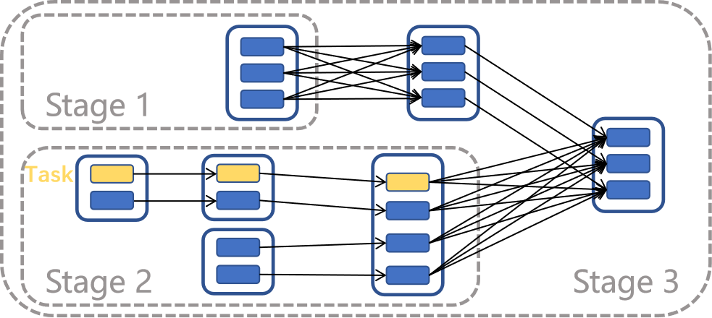
Background
Data analytics application
Characteristics^{[5]}
comprise multiple stages
each stage comprises several parallel tasks
require sharing of state and data across stages of tasks
eg：MapReduce Sort、Database query processing
Data analytics job
[5] Caerus: NIMBLE Task Scheduling for Serverless Analytics NSDI’21
Notes:
* 接下来介绍数据分析应用的主要特征和问题
* 如下图所示，通常数据分析应用包含多个阶段，每个阶段包含一些并行的任务，每个任务有几个函数组成
* 需要在不同阶段的任务间共享数据和状态
* 常见的数据分析应用有：Mapreduce 模式的大规模排序；数据库查询处理

Slide 6
Background
Data analytics application
Large scale shuffle
MapReduce sort: intermediate data size is 800X larger than input data size
MapReduce sort
Input data | 20GB
Worker mem | 0.25GB
Mapper/reducer | 20/0.25 = 80
Intermediate data size | 80² x 0.25 = 1600GB
Notes:
* 数据分析应用阶段间会产生大量的小文件，进行大规模的shuffle操作
* 以排序应用为例，假设输入数据为20G，每个函数的内存大小为0.25G，则mapper和reducer的数量为80，产生的中间数据1600GB，导致远端存储的吞吐量成为瓶颈

Slide 7
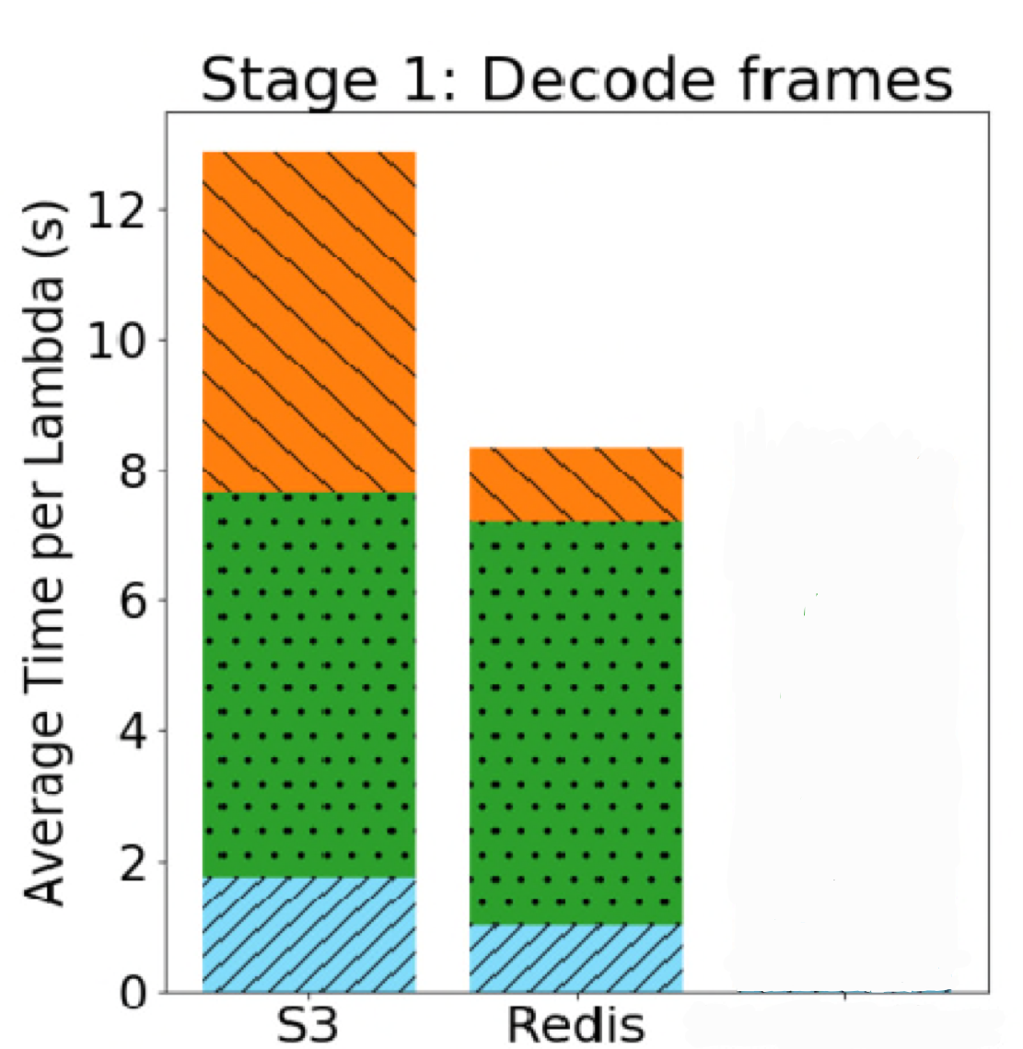
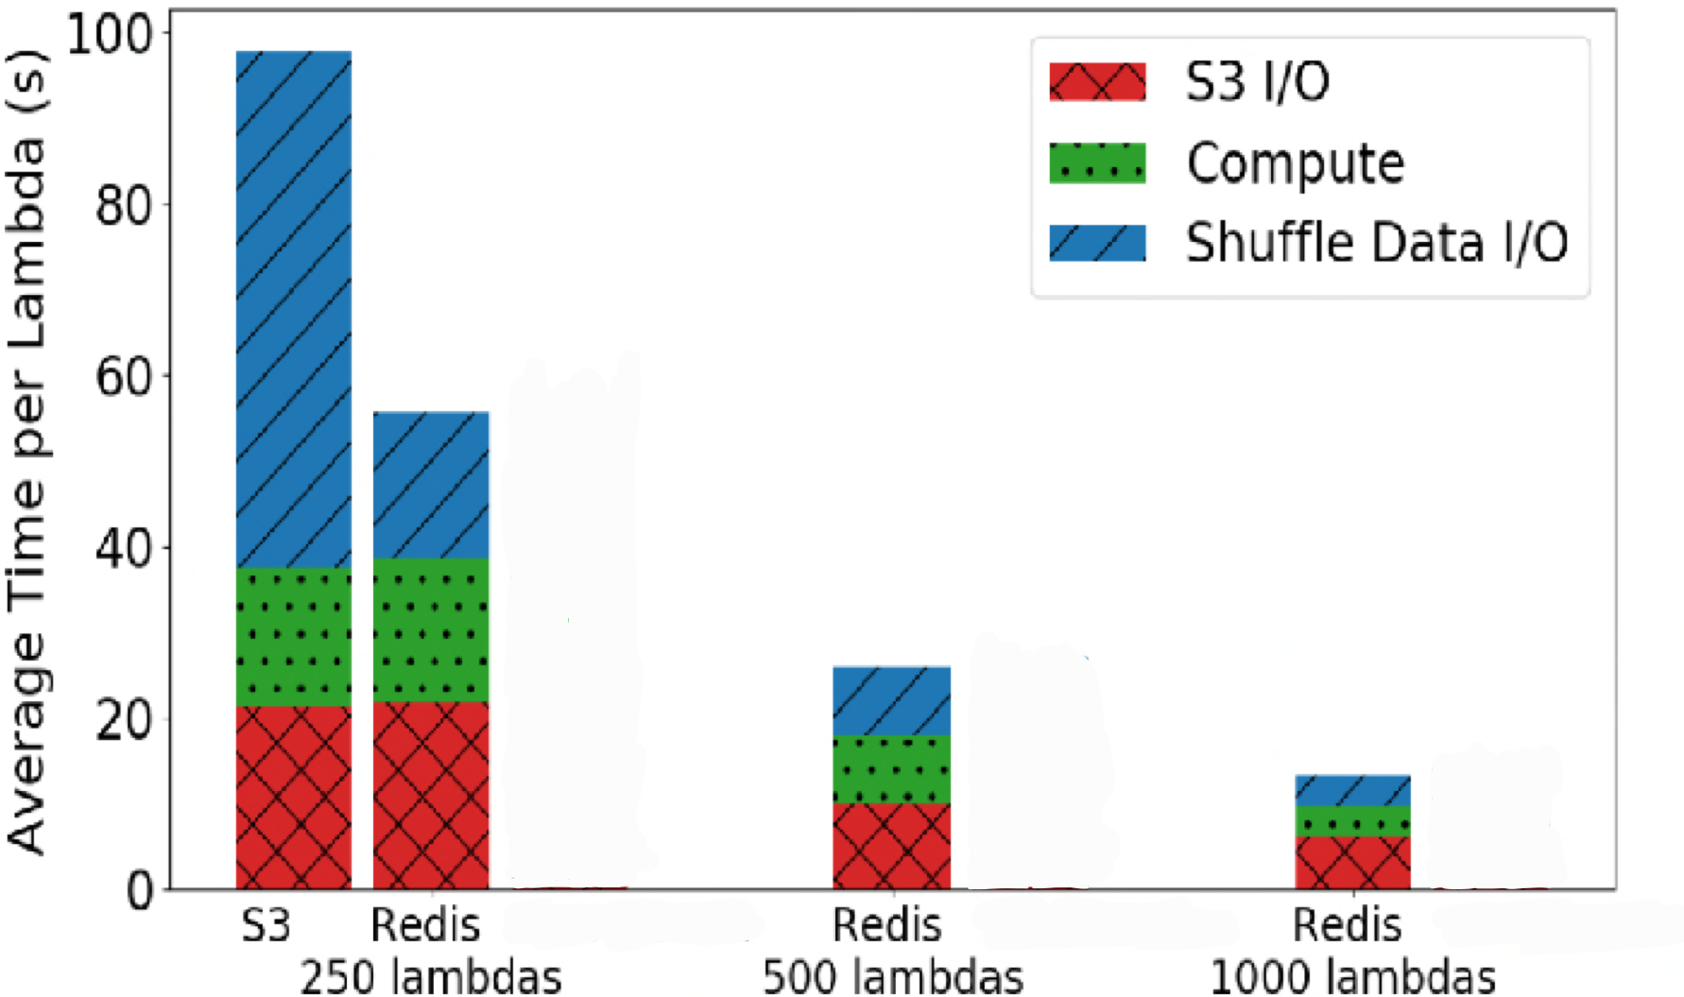
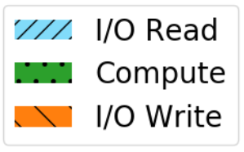
Motivation
I/O Latency
S3： high latency and limited I/O rate
Data analytics jobs：large scale shuffle
3X
4X
Average time per lambda for 100GB sort^{[2]}
Video analytics I/O vs. compute breakdown^{[2]}
[2] Understanding Ephemeral Storage for Serverless Analytics ATC’18
Notes:
* 综上由于S3的高时延和受限的I/O吞吐量以及数据分析任务阶段间大规模的shuffle操作导致了Serverless数据分析应用的I/O时延问题
* 下面通过具体的排序应用和视频分析应用运行时间的breakdown，说明该问题的严重性
* 左面这张图展示了选择不同的存储系统存储中间数据时，排序应用运行时间的breakdown：横轴表示表示并发度，纵轴表示运行时间，S3 I/O 表示的是从S3读取输入数据和写入数据的时间，绿色表示计算时间，蓝色的shuffle I/O就是表示的中间数据的传输时间，可以看到当有250个函数时，S3的shuffle时间是redis的三倍，当函数并发度进一步增加时S3会因为 I/O rate 过高报错，因此后面两组没有S3。
* 右面这张图展示了视频分析应用运行时间的breakdown，S3中间数据的写入时间是redis的四倍

Slide 8
Existing Design
Internal storage
Cloudburst^{[6]}
Sonic^{[7]}
External storage
Locus^{[3]}
[3] Shuffling, Fast and Slow: Scalable Analytics on Serverless Infrastructure NSDI’19
[6] Cloudburst: Stateful Functions-as-a-Service VLDB’20
[7] Sonic: Application-aware Data Passing for Chained Serverless Applications ATC’21
Notes:
* 下面是三种现有的解决方案。我将三种解决方案根据使用存储资源的不同划分成两类：使用内部存储和外部存储。这里的内部存储是指VM本地的存储资源，外部存储指的是数据中心专用的存储节点，例如Redis。

Slide 9
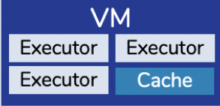
Distributed cache^{[6]}
Design
VM local storage & KV store Anna
Distributed cache system
Challenge
Cache consistency
AutoScaling Key-Vaule Store
[6] Cloudburst: Stateful Functions-as-a-Service VLDB’20
Notes:
- design
-- 第一种方案采用的是分布式缓存的方案，利用VM本地的存储资源和自行设计的KV存储系统Anna实现了一个分布式缓存系统，通过利用各个VM的本地存储资源缓存热点数据，从而降低与后端KV数据库的通信开销。。
-- 需要说明的是每个VM的cache都是单独管理的，跨VM的通信需要通过后端的kv存储系统进行
- challenge
-- 采用分布式缓存的主要挑战在于缓存一致性的问题，Cloudburst利用自动扩展的KV存储Anna解决一致性问题
-- 最关键的问题是Anna的I/O时延有多高？？？？

Slide 10
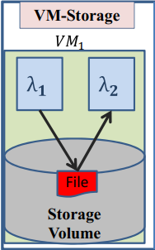
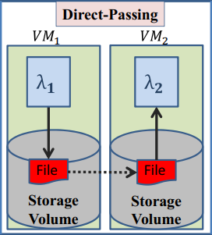

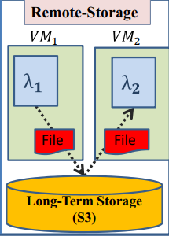
Application-aware Data Passing^{[7]}
Design
Application-aware Data Passing
Memory footprint、Excution time、Funout degree、Intermediate data size
Trained prediction model
Job’s optimized decisions
DAG
Input size | DAG’s parameters
Co-location perferences
λi → λi+1 data passing method
user
Vraying size
input
Map
new input size
[7] Sonic: Application-aware Data Passing for Chained Serverless Applications ATC’21
Notes:
- design
- 采用应用感知的传输方式，根据DAG图的参数Memory footprint、Excution time、Funout degree、Intermediate data size自适应的选择三种数据传输方式；下面是该方案的整个流程：首先根据用户提供的应用DAG和不同大小的输入，训练出输入规模到DAG参数的映射，然后当新的输入到达时，根据训练模型确定每个函数的最佳位置以及相邻函数间的最佳传输方式。

Slide 11



Combine slow storage with fast storage^{[3]}
Design
Fast storage node
Job partition、Multi-round shuffle、
Job merge
Challenge
Fast storage is much more expensive
1GB/h data: 2.344 cents in AWS ElastiCache，while 0.00319 cents in AWS S3（773X）
[3] Shuffling, Fast and Slow: Scalable Analytics on Serverless Infrastructure NSDI’19
Notes:
- design
-- 在FaaS端增加专用的快速存储（memory-based storage）资源节点，这里的快指的是吞吐率高；
-- 然后将任务划分为N轮，每轮中间数据的传输通过快速存储节点来完成，以此来降低与后端的通信开销，最后将所有轮的数据合并写入后端的对象存储中。
- challenge
-- 这里的主要挑战是快速存储资源成本太高，存储1小时1GB的数据，快速存储要比S3成本高出七百多倍

Slide 12
Idea
Data analytics application
Within a stage
Small amount of data latency sensitive
Across stages
Large scale shuffle I/O rate sensitive
Stage 1
Task
Stage 2
Stage 3
Data analytics job
Notes:
- 重新看数据分析应用的一般模型，发现stage间和stage内的函数对于数据共享的要求是不一样的
- stage内的数据依赖简单，数据量小，对延迟铭感
- stage间会产生大量的小文件，通常有大规模的shuffle操作，对I/O吞吐率敏感

Slide 13
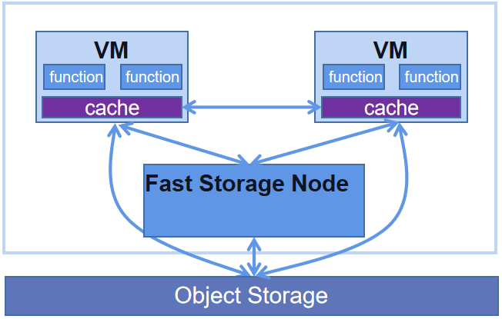
Idea
Design
Stage-aware data passing
Internal storage：cache data within a stage
External storage：cache data across stages
Direct-passing
Notes:
- 基于上述观察采用stage感知的数据传输方式
-- 利用internal storage缓存一个stage内的数据，不同的VM间可以根据动态维护的DAG图通过direct-passing的方式直接传输数据；
-- 利用external storage缓存stage间的数据，各个VM可以从快速存储节点中读取更新stage间的数据。

Slide 14
Idea
Advantage
Within a stage：VM direct-passing latency sensitive
Across stages：High throughput for samll files I/O rate sensitive
Direct-passing
Notes:
- 采用这种方案的优势在于
-- 对于一个阶段内的数据，通过VM本地资源缓存，可以直接进行copy，降低时延。
-- 对于阶段间的数据，通过快速存储节点进行缓存，可以为小文件的读写提供较高的吞吐率，解决S3I/O吞吐率的瓶颈问题。

Slide 15
下一步
实验
在Spark上跑一些数据分析应用的benchmark，获得它们的DAG图。
Mapreduce sort、TPC-DS、Big data benchmark
挑战
如何选择缓存数据？(成本问题)
如何冷热识别？；缓存数据的规模？
如何划分阶段？
按照shuffle操作？
实现
Cloudburst^{[6]} : 分布式缓存
Numpywren^{[8]} ：使用Redis保存中间状态
[6] Cloudburst: Stateful Functions-as-a-Service VLDB’20
[8] Serverless Linear Algebra SoCC’20

Slide 16
Reference
[1] Cloud Programming Simplified: A Berkeley View on Serverless Computing
[2] Understanding Ephemeral Storage for Serverless Analytics ATC’18
[3] Shuffling, Fast and Slow: Scalable Analytics on Serverless Infrastructure NSDI’19
[4] Occupy the Cloud: Distributed Computing for the 99% SoCC ’17
[5] Caerus: NIMBLE Task Scheduling for Serverless Analytics NSDI’21
[6] Cloudburst: Stateful Functions-as-a-Service VLDB’20
[7] Sonic: Application-aware Data Passing for Chained Serverless Applications ATC’21
[8] Anna: A kvs for any scale TKDE’19

